Slide 1
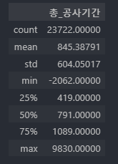
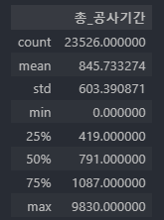
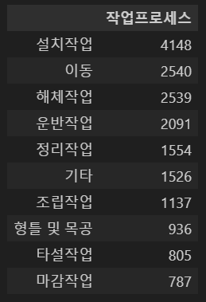
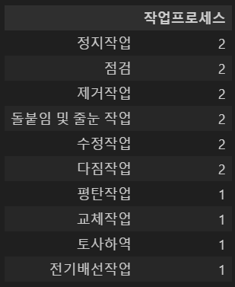
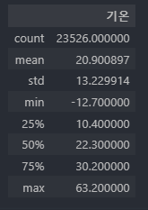
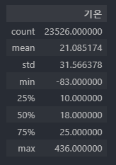
연구 방법
2-5
데이터 전처리
범주형 데이터 전처리
숫자형 데이터 전처리
범주형 변수 중 50종 이상의 고유값을 갖는 변수 중 비율이 1%미만인 항목은 `기타/분류불능` 으로 재분류

Slide 2
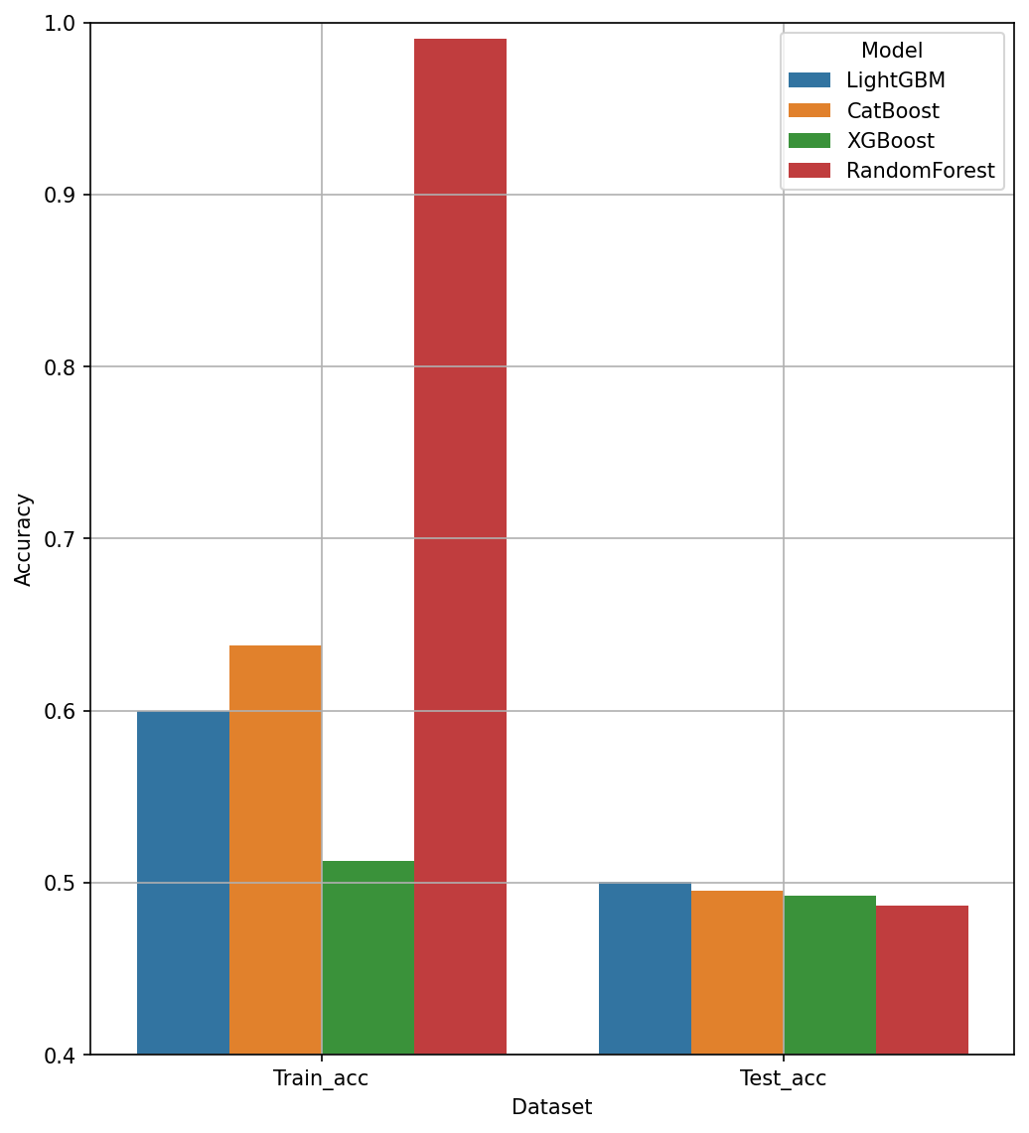
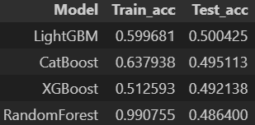
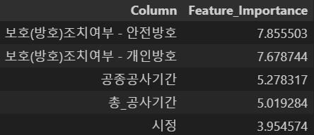
Modeling
3-1
Machine Learning
단일 모델 성능 측정
RandomForest, XGBoost, LightGBM, CatBoost 총 4종의 모델을 대상으로 학습 및 성능 평가 진행
각 모델은 GridsearchCV를 사용한 하이퍼파라미터 튜닝을 진행, cv = 10으로 각 모델 성능 교차검증을 진행함
모델의 하이퍼파라미터 튜닝 : GridsearchCV를 활용한 하이퍼파라미터별 성능 탐색
Cross validation으로 10분할 k-fold를 수행하여 과적합 방지
성능 평가 지표는 정확도(Accuracy)를 사용
Validation set의 Acuuracy를 평가 기준으로 선택하되 Train set의 Accuracy를 과적합 판별에 참고함
개별 모델 훈련 결과 LightGBM에서 가장 우수한 성능을 확인함, RandomForest 모델의 경우 훈련 데이터에 대한 과대적합이 발생

Slide 3
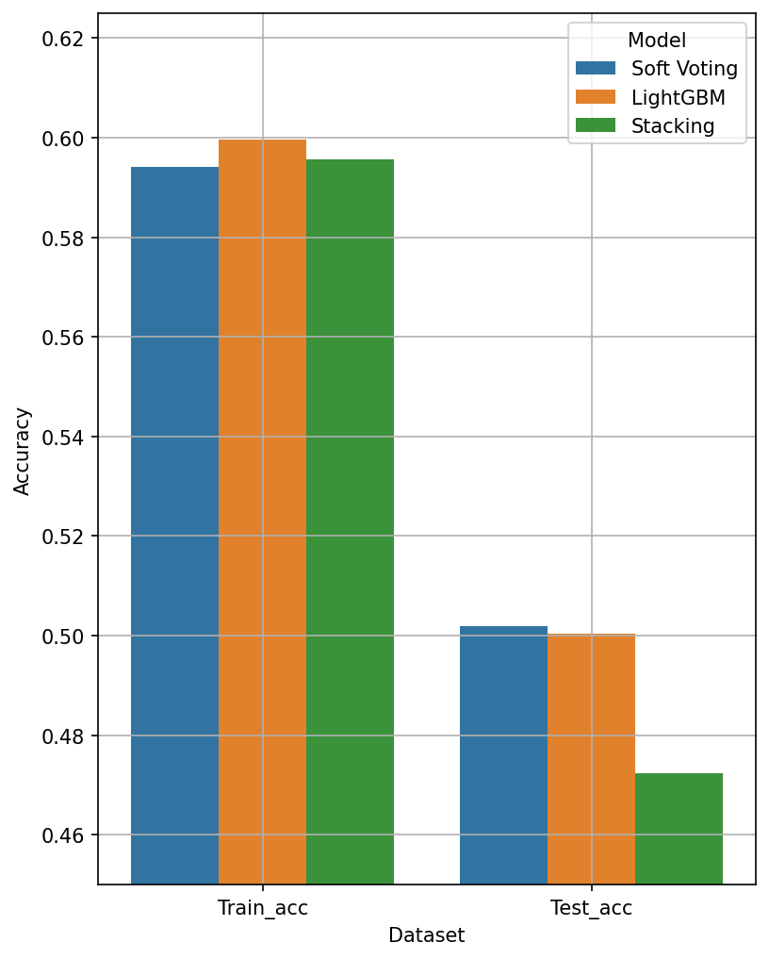
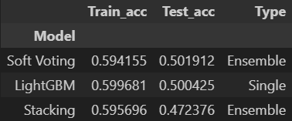
Modeling
3-1
Machine Learning
앙상블 모델 성능 측정
목적 : 단일 모델로서 일정 이상의 성능을 나타내는 모델들을 앙상블하여 추가적인 성능 향상이 가능한지의 여부를 확인
각 모델의 성능을 확인한 결과 XGBoost, LightGBM, CatBoost 3종의 모델을 사용하기로 결정
다수의 다른 종류의 모델을 앙상블하는 방법으로 Voting과 Stacking을 선정
Stacking의 Final estimator는 XGBoost를 사용
앙상블 결과 (Soft) Voting에서 모델 성능이 LightGBM 단일 모델 성능보다 우수한 결과를 보임
XGBoost
LightGBM
CatBoost
XGBoost
LightGBM
CatBoost
Train Set1
Train Set2
Train Set3
XGBoost
Voting
Stacking

Slide 4
결론
4-1
연구 결과
연구결과
산업재해 발생 유형을 정확도 0.5 내외로 예측하는 모델 완성
XGBoost, LightGBM, CatBoost 3종의 모델을 Soft Voting 앙상블을 수행한 모델의 성능이 가장 우수함
딥러닝 모델의 정확도가 0.495로, 본 연구에서 제시한 모델이 낮은 정확도를 갖는 모델이 아님을 알 수 있음
연구의 시사점
특정한 조건(공사 현장)하에서 발생가능성이 높은 산재 유형을 추정하여 산업재해 예방에 기여할 수 있음
산업재해를 발생시키는 요인은 많은 요소에 의하여 복합적으로 작용하며, 그에 따라 발생할 수 있는 산업재해도 한 가지에 국한되지 않음
산재 발생 유형과 관련 없이 공통적으로 개인 방호 조치에 대한 중요도는 높아 이에 대한 대비가 중요함을 시사함

Slide 5
결론
4-1
연구 결과 및 시사점
연구 결과
모델의 변수중요도를 확인한 결과 개인보호조치여부와 작업프로세스가 건설업에서 산업재해 발생 유형을 결정하는데 중요한 요소임을 알 수 있음
산업재해 발생 유형을 정확도 0.5 내외로 예측하는 모델 완성
XGBoost, LightGBM, CatBoost 3종의 모델을 Soft Voting 앙상블을 수행한 모델의 성능이 가장 우수함
딥러닝 모델의 정확도가 0.495로, 본 연구에서 제시한 모델이 낮은 정확도를 갖는 모델이 아님을 알 수 있음
연구의 시사점
특정한 조건(공사 현장)하에서 발생가능성이 높은 산재 유형을 추정하여 산업재해 예방에 기여
산업재해를 발생시키는 요인은 많은 요소에 의하여 복합적으로 작용하며, 그에 따라 발생할 수 있는 산업재해도 한 가지에 국한되지 않음
산재 발생 유형과 관련 없이 공통적으로 개인 방호 조치에 대한 중요도는 높아 이에 대한 대비가 중요함을 시사함

Slide 6




결론
4-2
정책 제언 및 연구 기대 효과
정책 제언
일일 재해위험 안내
입력 데이터
발생 유형에 따른 각각의 예방대책방안 수립
해당공사현장에서 발생 가능성이 높은 3가지 유형을 제공하고 경각심을 제고
개인별 부주의가 산업 재해 발생원인중 대다수(64.8% 이상)이므로 작업자 통제 강화
지역
서울특별시 강남구
요일
금요일(평일)
현재 시각 날씨
온도: 20 ℃ 습도: 60 % 풍속: 3 m/s
공사장 위치
서울특별시 강남구
공사기간: 420일 공사비: 300억 원
작업자수: 400명 공정률: 30 %
보호조치여부: 조치 공종: 가설공사
주의해야 할 재해
떨어짐 40%
넘어짐 32%
물체에 맞음 25%

Slide 7
결론
4-2
정책 제언 및 연구 기대 효과
연구 기대효과
건설업 환경에서의 고위험 요소 사전 감지 및 사전 예방 가능
정부 / 기업 / 구직자에 대한 기대 효과 제안…
정부는 고위험군 발생 예방을 위한 법적 정책 수립
기업은 산재 사전 발생을 대비하여 이윤 손실 최소화
구직 / 종사자는 직업 선택 및 산재 발생에 의한 책임 부가에 대한 전문적인 뒷받침이 되는 자료 제공

Slide 8
결론
4-3
연구의 한계점 및 향후 연구제안
연구의 한계점
산재 발생율 자체는 확인하기 어려움
0.5의 정확도에서 추가 개선 필요
개인에 대한 특성이 데이터에 존재하지 않음
수집한 자료 중 텍스트에 해당하는 부분의 텍스트 마이닝 결과를 제시하지 않음
향후 연구 제안
개인에 대한 특성을 모델에 반영하고 텍스트에 핻

